Slide 1






UBND PHƯỜNG HƯNG ĐẠO
TRƯỜNG TIỂU HỌC ĐA PHÚC
MÔN: TIẾNG VIỆT
BÀI 11: I i K k (Tiết 1)
NGƯỜI THỰC HIỆN: NGÔ THỊ THU HIỀN

Slide 2



Slide 3











Thứ… ngày… tháng… năm…
I i K k

Slide 4







Gợi ý

Slide 5

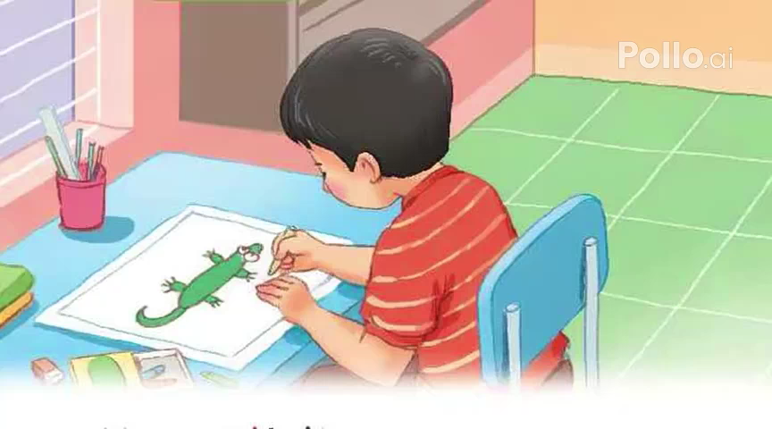
Nhận biết
2
Nam vẽ kì đà

Slide 6

Đọc
2
i
k
k
i
k
i
ki
kì
k
k
k
k
k
k
kè
kẻ
kệ
kí
kỉ
kĩ

Slide 7

Chào quý thầy cô. Do k biết thầy cô dạy bổ ngang hay bổ dọc nên em làm 2 slide, thầy cô dạy theo hình thức nào thì dùng slide đó nhé, Cái nào k phù hợp thì thầy cô xoá đi nhé! Hoặc thầy cô có thể để vậy cho HS đọc ngang xong rồi đọc dọc ntn cũng đc ạ.
(Đọc xong thầy cô xoá tex này đi nhé)
Yêu thương!
Đọc
2
i
i
k
i
k
i
ki
kì
k
k
k
k
k
k
kè
kẻ
kệ
kí
kỉ
kĩ

Slide 8

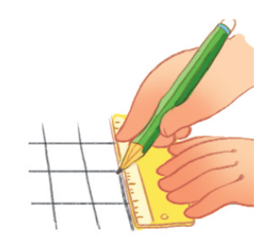
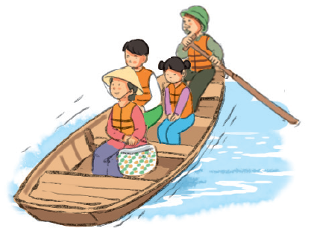
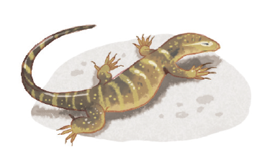
bí đỏ
kẻ ô
đi đò
kì đà

Slide 9
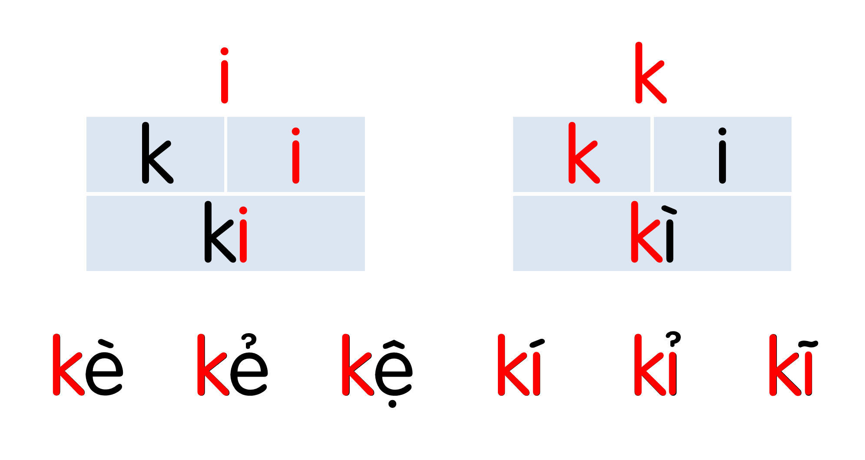


Slide 10


Slide 11

Tạm biệt! Hẹn gặp lại

